Slide 1
3行，6行，8行代码实现订阅发布中心

Slide 2
订阅发布中心
是什么： 是一种消息通知机制，也是一种发布订阅模式的的实际应用
应用场景：公众号消息，短信提醒等等
前端四大手写题之一

Slide 3
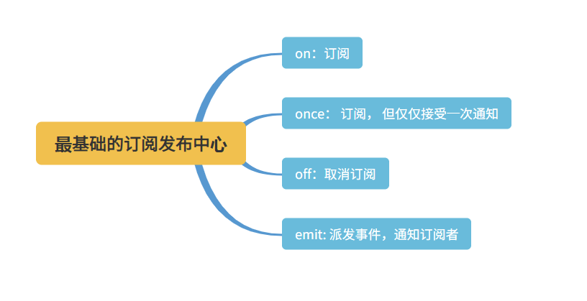
最基础的订阅发布中心

Slide 4
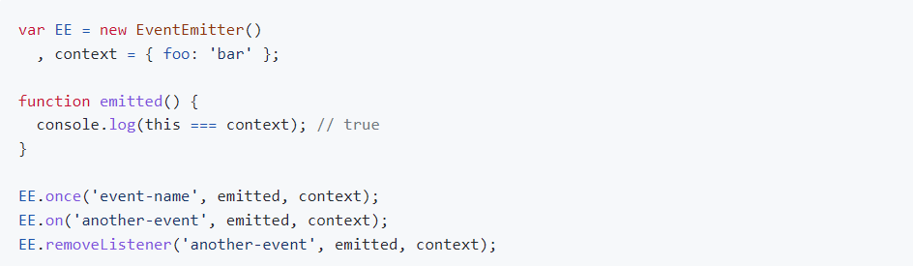
看一个例子

Slide 5
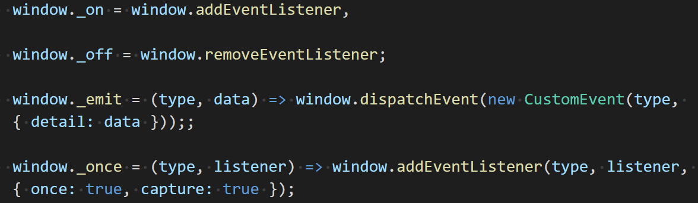
4行代码版本

Slide 6
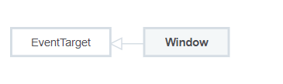
原理浅析
window是表象，根源是 EventTarget
document和元素节点也是继承于EventTarget
XMLHttpRequest, WebSocket也继承于EventTarget

Slide 7
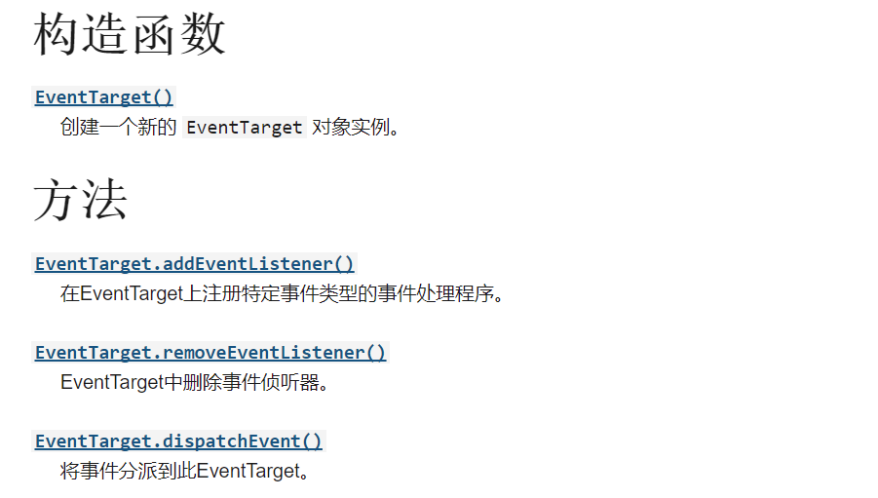
EventTarget

Slide 8
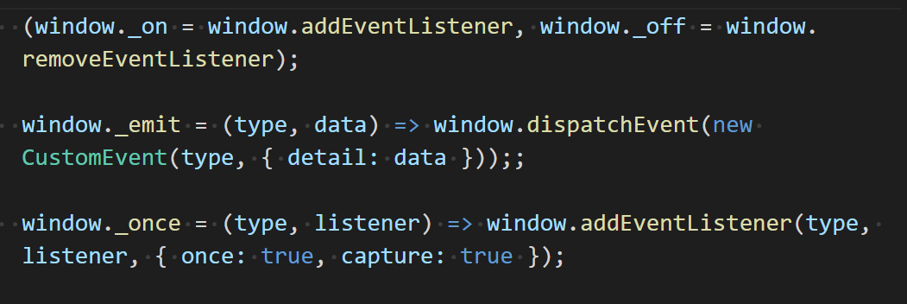
3行代码版本

Slide 9
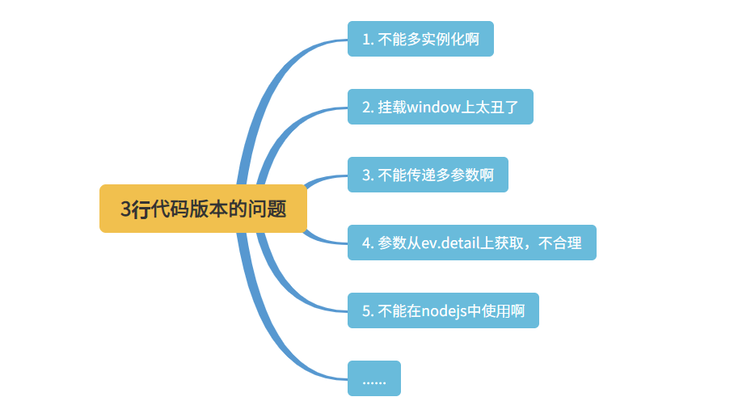
3行版本存在的问题

Slide 10
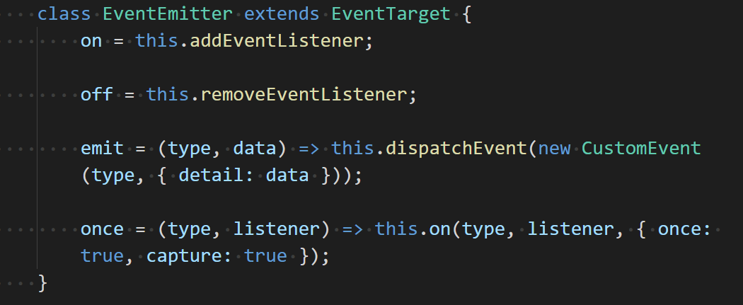
升级到6行

Slide 11
6行代码版本存在的问题
ev.detail上获取参数
不能传递多个参数

Slide 12
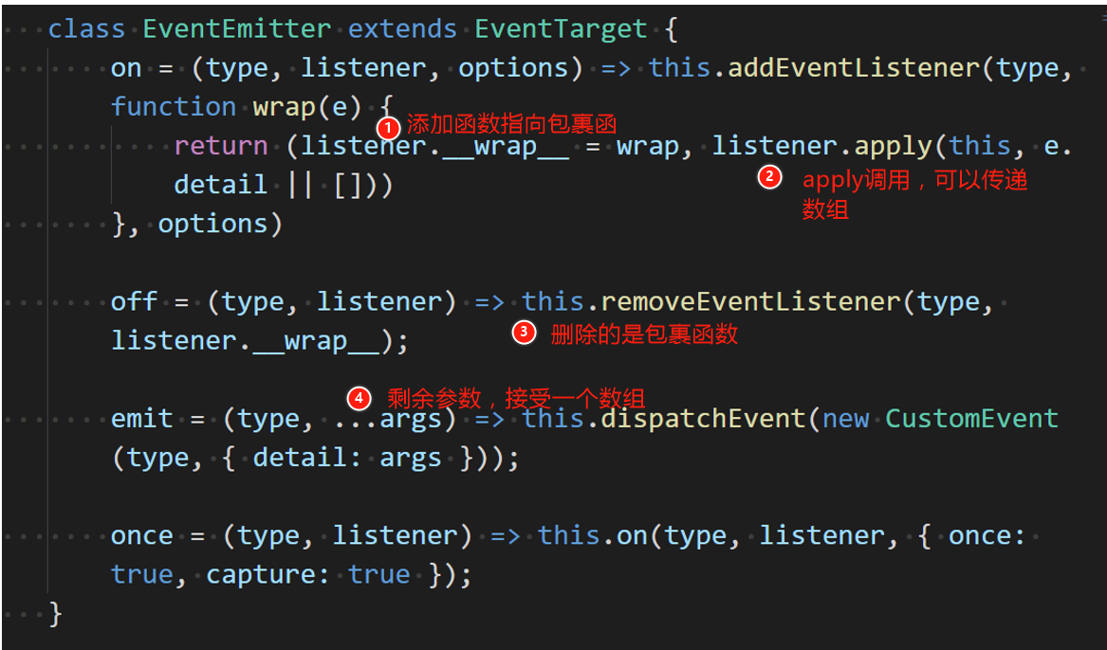
8行代码版本

Slide 13
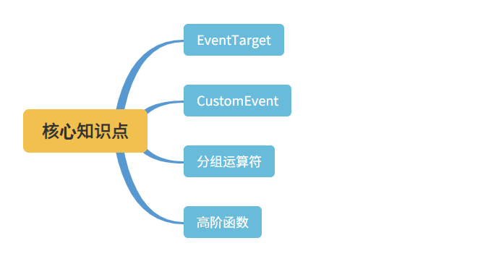
核心知识点

Slide 14
思考题
8行多参数版本还存在什么问题

